Slide 1
CORRIENTES IÓNICAS EN EL MODELO DE HODGKIN-HUXLEY
Erick de la Rosa

Slide 2
Conductividad del potasio
It depends on the distribution of charged particles which do not act as carriers in the usual sense, but which allow the ions to pass through the membrane when they occupy particular sites in the membrane. On this view the rate of movement of the activating particles determines the rate at which the sodium and potassium conductances approach their maximum but has little effect on the (maximum) magnitude of the conductance.
(Hodgkin and Huxley, 1952d, p. 502)

Slide 3
Discutimos primero el comportamiento del potasio al ser mas sencillo que el del sodio.
En la figura de la diapositiva siguiente muestra el comportamiento sigmoidal de la conductancia siendo adecuado para un comportamiento de orden cuarto.
Los iones de potasio cruzan la membrana solamente a través de los canales específicos para el potasio. Hodgkin y Huxley supusieron que la apertura y cerradura de estos canales era determinada por partículas cargadas llamadas partículas-n.
Estas partículas podían estar en estado permisivo (abiertas) o no permisivo (cerradas), la forma en que se movían entre estos dos estados fue considerada de primer orden.

Slide 4
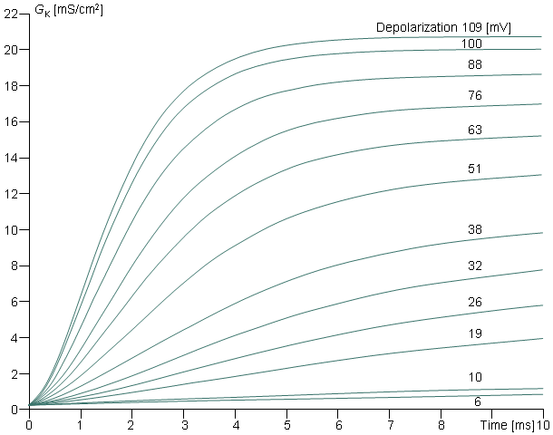
Conductancia del potasio en función del voltaje de membrana, comenzando desde el voltaje de reposo medido en mV

Slide 5
La probabilidad de que una partícula esté abierta es descrita por la variable n, con lo que la probabilidad de que esté cerrada es 1-n. Así, cuando el potencial es cambiado, el cambio en la distribución de los estados de las partículas es descrito por la probabilidad de que n se relaje exponencialmente hasta alcanzar el nuevo valor.

Slide 6


Matemáticamente hablando, la dinámica del sistema queda descrita por las siguientes variables:
donde | α_{n} | = el coeficiente de velocidad de transferencia para n-particulas desde un estado cerrado a uno abierto [1/s]
 | β_{n} | = el coeficiente de velocidad de transferencia para n-particulas desde un estado abierto a uno cerrado [1/s]
 | n | = la fracción de n-partículas en el estado abierto
 | 1 - n | = la fracción de n-partículas en el estado cerrado
Si el valor de la probabilidad n es conocido la dinámica puede conocerse resolviendo la ed:

Slide 7
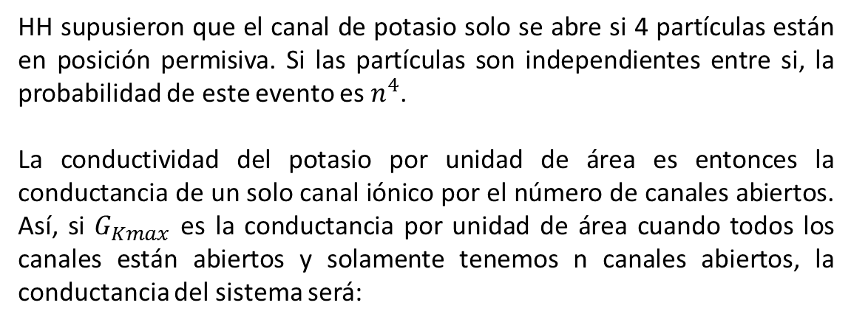
HH supusieron que el canal de potasio solo se abre si 4 partículas están en posición permisiva. Si las partículas son independientes entre si, la probabilidad de este evento es $n^{4}$.
La conductividad del potasio por unidad de área es entonces la conductancia de un solo canal iónico por el número de canales abiertos. Así, si $G_{Kmax}$ es la conductancia por unidad de área cuando todos los canales están abiertos y solamente tenemos n canales abiertos, la conductancia del sistema será:

Slide 8


Ecuación para n en un voltaje fijo
En este caso (escalón unitario de voltaje), la tasa de cambio de los coeficientes α_{n} y β_{n} cambia inmediatamente a nuevos (constantes) valores. Como α_{n} y β_{n} son ahora constantes la ecuación diferencial de n se resuelve fácilmente como:
donde |  | = valor de estado-estacionario de n
 |  | = constante de tiempo[s]

Slide 9
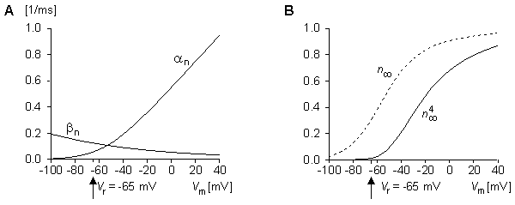
El escalón de voltaje inicia un cambio exponencial en n hacía su valor en estado estacionario. En la figura se aprecia la variación de los coeficientes y n.

Slide 10
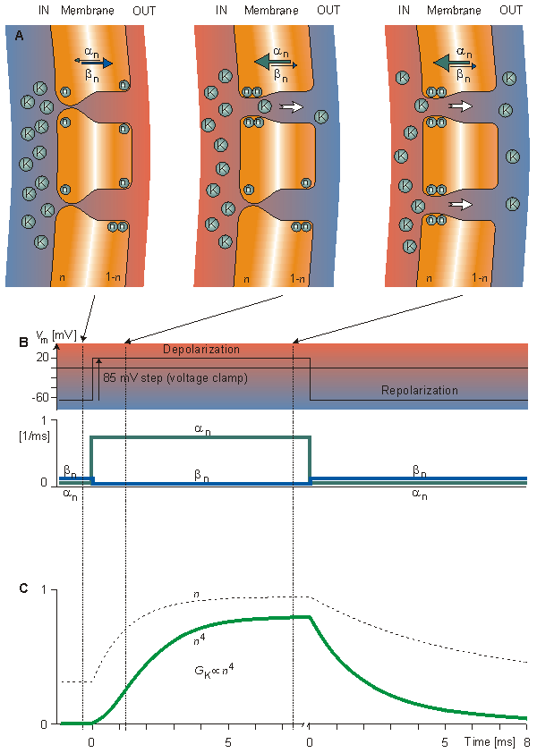
(A) Movimiento de n-partículas como respuesta a una repentina depolarización. Inicialmente, α_{n} es pequeña y β_{n} es grande, inidicado por el grosor de las flechas. Así, la fracción n en el estado permisivo adentro de la membrana es pequeña. Depolarización incrementa α_{n} y disminuye β_{n}. Así, n crece exponencialmente a otro valor. Cuando 4 partículas abren un sitio alrededor del canal dentro de la mambrana, el canal abre. (B) La respuesta de los coeficientes α_{n} y β_{n} a repentinas depolarización y repolarizatión. (C) La respuesta de n y n⁴ a repentinas depolarización y repolarizatión(G_{K} n⁴ )

Slide 11
CONDUCTIVIDAD DEL SODIO
Los resultados de HH muestran que el comportamiento sódico es en un inicio similar al encontrado en el potasio, excepto que la velocidad de conductancia se incrementa durante la depolarización 10 veces mas rápido.
HH teorizaron la existencia de las llamadas partículas m cuya posición controla la apertura del canal iónico teniendo dos estados: permisivo (abierto) y no permisivo (cerrado). La fracción m expresa la proporción de partículas que se encuentran en estado abierto y 1-m la fracción en estado cerrado.
La forma matemática para las transiciones de las partículas m es similar a la encontrada en el potasio. La dinámica es como sigue:

Slide 12


Conductividad del sodio
donde | α_{m} | = el coeficiente de velocidad de transferencia para m-particulas desde un estado cerrado a uno abierto [1/s]
 | β_{m} | = el coeficiente de velocidad de transferencia para m-particulas desde un estado abierto a uno cerrado [1/s]
 | m | = la fracción de m-partículas en el estado abierto
 | 1 - m | = la fracción de m-partículas en el estado cerrado
La ecuación para el comportamiento entonces puede escribirse como:
Donde los coeficiente α_{m} y β_{m} son dependiente del voltaje pero no del tiempo.

Slide 13
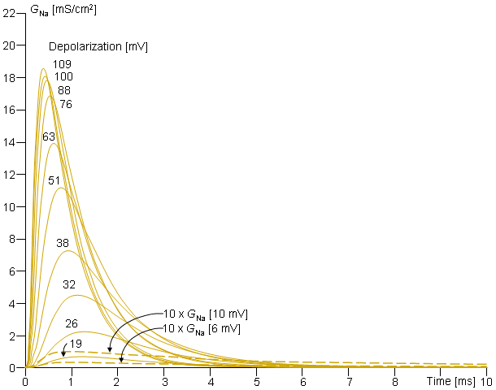
Comportamiento de la conductancia del Na. El voltaje del experimento está expresado como un cambio desde el potencial de reposo. Ver que la conductancia es pequeña para depolarizaciones subumbral pero aumenta para Vm>26mV

Slide 14
HH supusieron que el canal de sodio solo abre y tres partículas m están en estado permisivo: así, el incremento inicial de la conductancia es proporcional a m³
La principal diferencia entre el comportamiento del sodio y el del potasio que el incremento en la conductancia debida a la depolarización no se mantiene. HH describieron la caída de la conductancia como resultado de un proceso de inactivación por lo que incluyeron una partícula de inactivación h.
El parámetro h representa la probabilidad de que una partícula h esté es un estado no-inactivador (abierto). Así, (1-h) representa el número de partículas h en estado inactivador (cerrado). El movimiento de estas partículas también es de primer orden.

Slide 15


donde | α_{h} | = la tasa de cambio para h-partículas desde un estado inactivador a uno no-inactivador [1/s]
 | β_{h} | = la tasa de cambio para h-partículas desde un estado no-inactivador a uno inactivador [1/s]
 | h | = la fracción de partículas en el estado no-inactivador
 | 1 - h | = la fracción de partículas en el estado inactivador
Con una dinámica similar a la de m y n.

Slide 16
La conductancia del sodio se piensa proporcional al numero de sitios en el interior de la membrana que están ocupados simultaneamente por tres partículas m y no bloqueadas por una partícula activadora h. Con esto, la conductancia es proporcional a m³h.
G_{Na max} | = valor máximo de conductancia sódica [mS/cm²]

Slide 17
m se incrementará con el tiempo(desde m₀ hasta m ) de acuerdo con su ecuación dinámica. El comportamiento h es justamente opuesto dado que h₀ >> h y un decremento exponencial resulta de la depolarización. La respuesta total ante un voltaje de depolarización incluye un aumento en m (y un aumento sigmoidal en m³ ) y un decaimiento exponencial h, tal que G_{Na}, primero se incrementará y luego disminuirá.

Slide 18
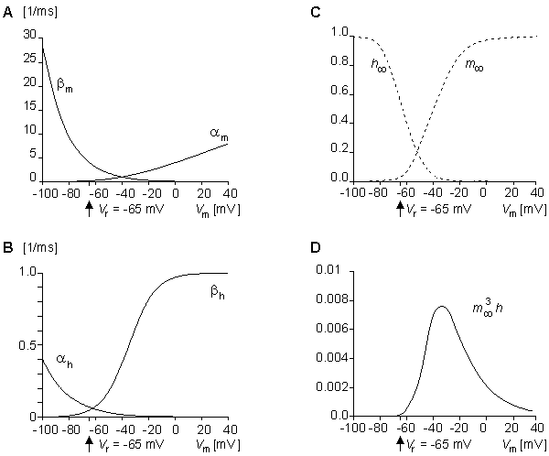
Variación en (A) α_{m} y β_{m}, (B) α_{h} y β_{h}, (C) m y h, y (D) m³h como una función del potencial de membrana. Note que el valor de m³h es tan pequeño que la conductancia de sodio en estado estacionario es practicamente cero.

Slide 19
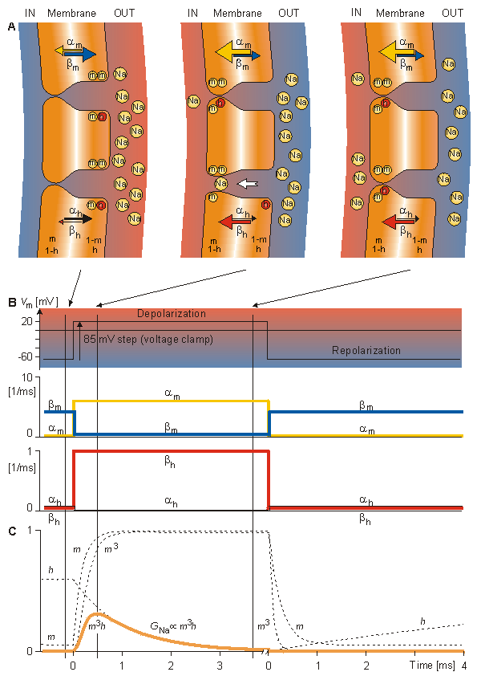
(A) Movimiento de m- y h-partículas en respuesta a una repentina depolarización. Al incio, α_{m} es pequeña y β_{m} es grande como las flechas. Así, la fracción de partículas de tipo m en el estado permisivo es pequeño. Incialmente tambien el valor de α_{h} es grande y el de β_{h} es pequeño. Por lo tanto las partículas h están en posición no-inactivadora. Depolarizaciín incrementa α_{m} y β_{h} y disminuye β_{m} y α_{h}. Como el número de m-partículas dentro la membrana, m, incrementa exponencialmente hacía la unidad y el número h decrece hacía cero. (B) Respuesta de α_{m}, β_{m}, α_{h}, y β_{h} a depolarización y repolarización. (C) La respuesta de m, h, m³, y m³h a depolarización y repolarización

